Slide 1
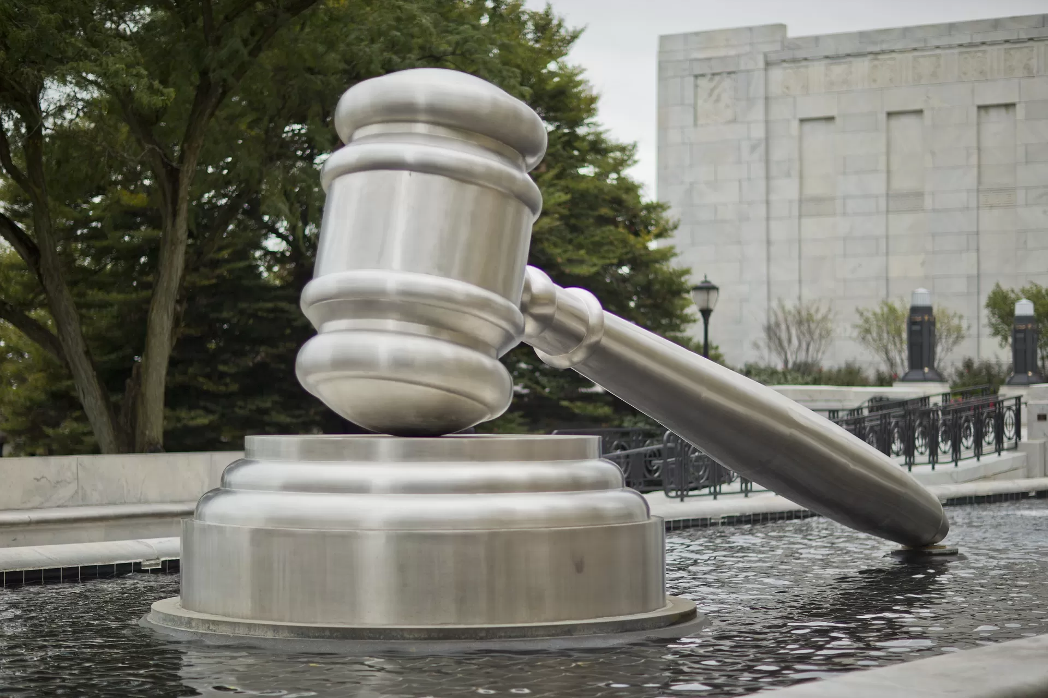


Slide 2
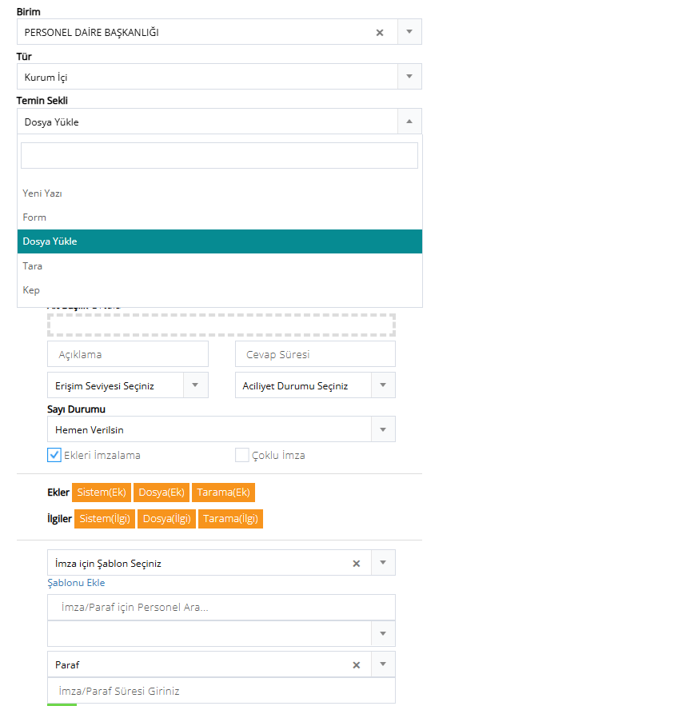
EBYS üzerinden «Giden Belgeler» «Yeni Kayıt Ekle» Temin Şekli
«Dosya Yükle» seçilir.

Slide 3
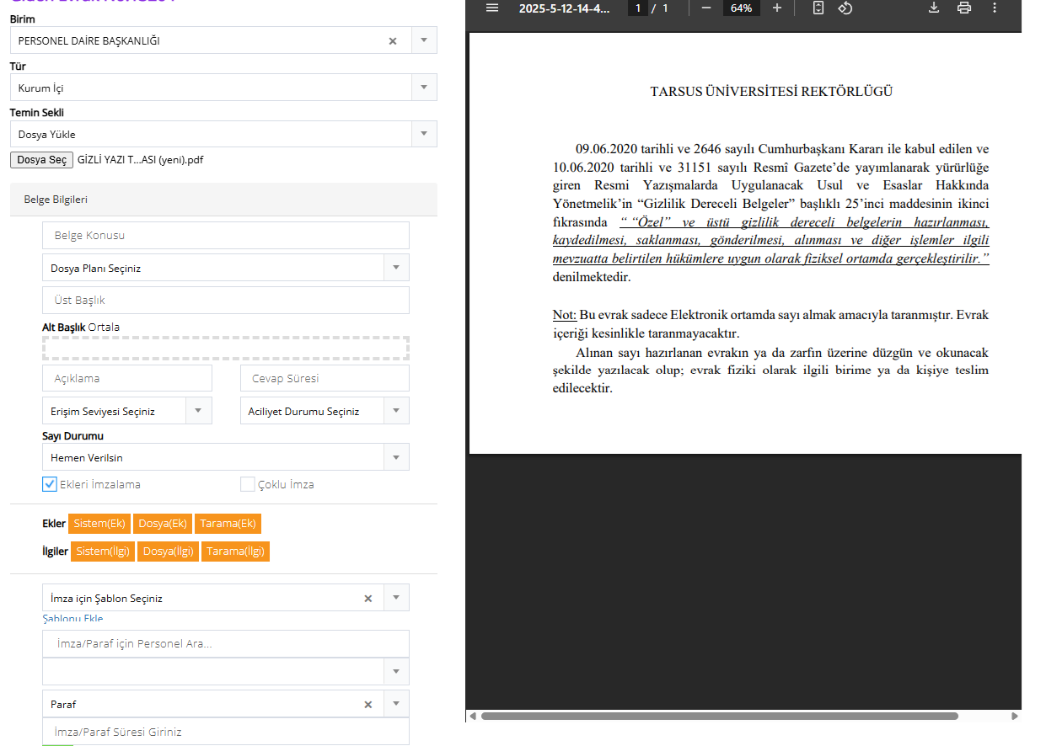
Daha sonra
«Dosya Seç» kısmından Personel Daire Başkanlığı web sayfası «Disiplin» bölümünde
«Gizli Sayı Alma»
kısmında yer alan
«Elektronik Ortamda Gizli Sayı Alma Taraması» yüklenir.

Slide 4
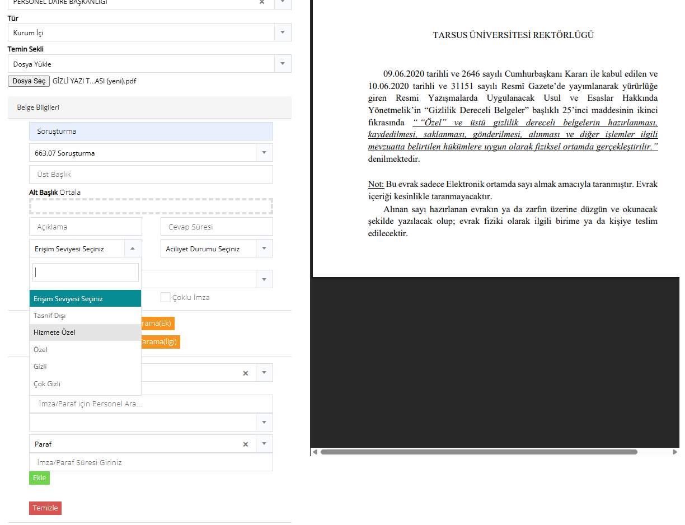
Belge Konusu yazılır.
Dosya Planı Seçiniz kısmından sayı alacağımız evrakın konusu;
Soruşturma ise 663.07 İnceleme ise 663.05 yazılır.
Erişim seviyesi
«Hizmete Özel» seçilerek diğer işleme geçilir.

Slide 5
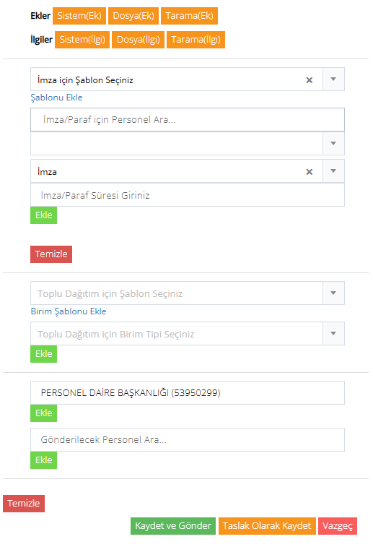
Soruşturmacı/incelemeci imzacı olarak kendini seçer daha sonra evrakın gideceği birim yazıldıktan sonra
«Kaydet ve Gönder» ile evrak gönderilir.
Alınan tarih ve sayı zarfın ve dilekçenin üzerine okunaklı bir şekilde yazılarak teslim-tesellüm belgesi ile birlikte ilgili birime teslim edilir.
İşlem bu şekilde sonlandırılır.

